Slide 1

코리아나 항공 홈페이지
프로토타입
조원 – 김홍섭, 남규민, 심예진, 이수현

Slide 2
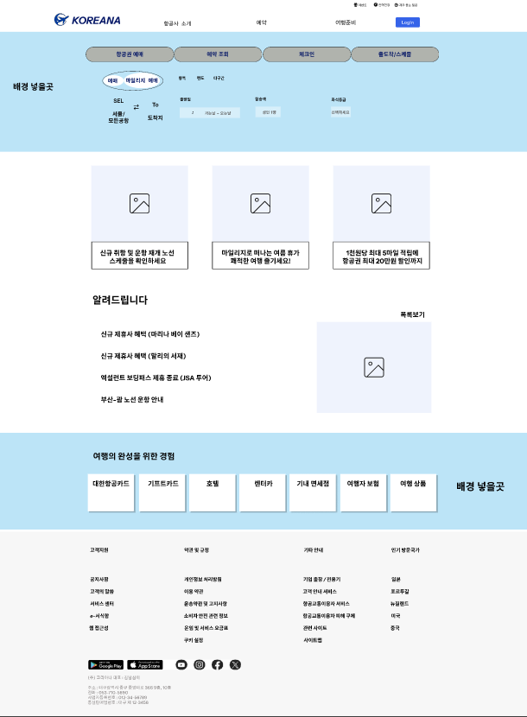

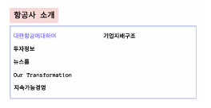


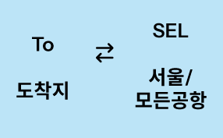
01. 메인 페이지
▶기능 소개
예매/마일리지 선택 버튼 활성/비활성
항공사 소개 버튼을 통해
코리아나 항공을 소개하는 페이지로 이동
이벤트 버튼을 통해 이벤트 페이지로 이동
로그인 버튼을 통해
로그인 페이지로 이동 가능
변경 버튼으로
출발 도착지 변경
컨텐츠 버튼효과

Slide 3
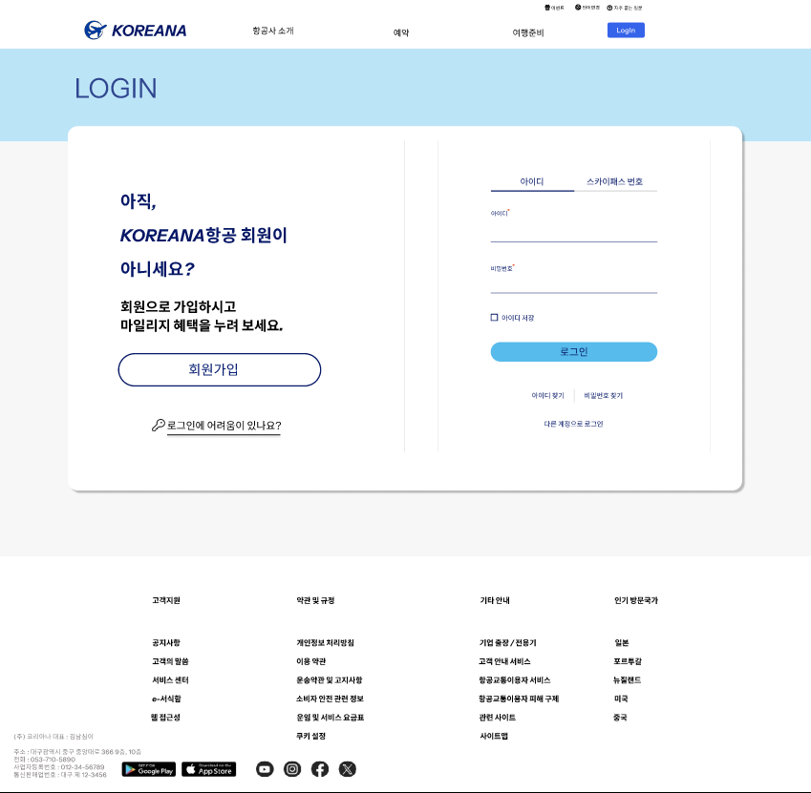
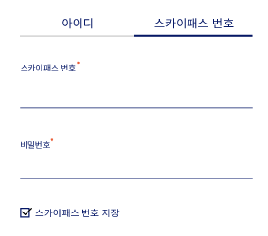

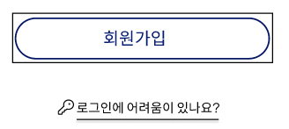
02. 로그인 페이지
▶기능 소개
항공사 소개 버튼을 통해
코리아나 항공을 소개하는 페이지로 이동
아이디 / 스카이패스 번호
선택 버튼 기능
아이디 저장 체크박스 기능
로그인 / 회원가입
버튼 활성화 기능
이벤트 버튼을 통해 이벤트 페이지로 이동
코리아나 항공 로고를 통해 메인 페이지로 이동
로그인 버튼을 통해
로그인 페이지로 이동 가능

Slide 4
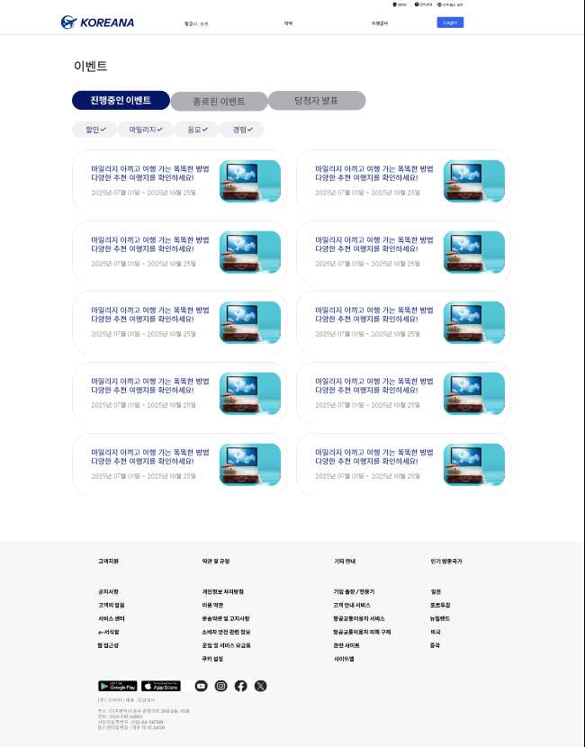

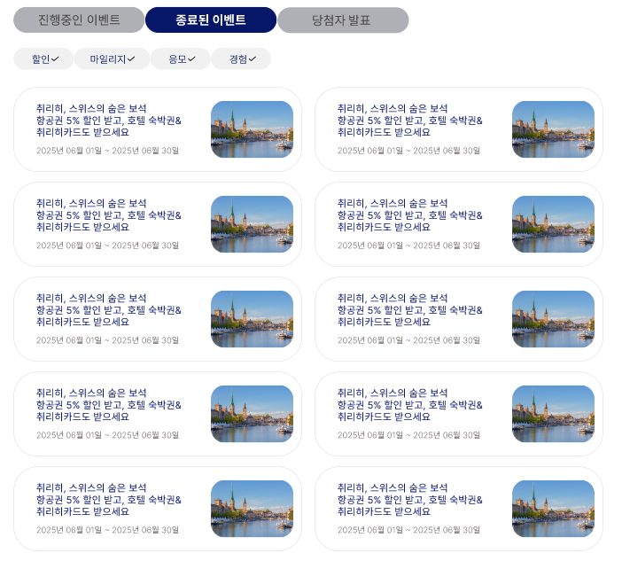
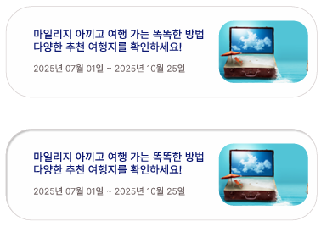
03. 이벤트 페이지
▶기능 소개
컨텐츠 버튼을 통해
이벤트 컨텐츠 페이지 전환
각 이벤트 컨텐츠에 마우스가 올라가면
버튼 활성화 기능

Slide 5
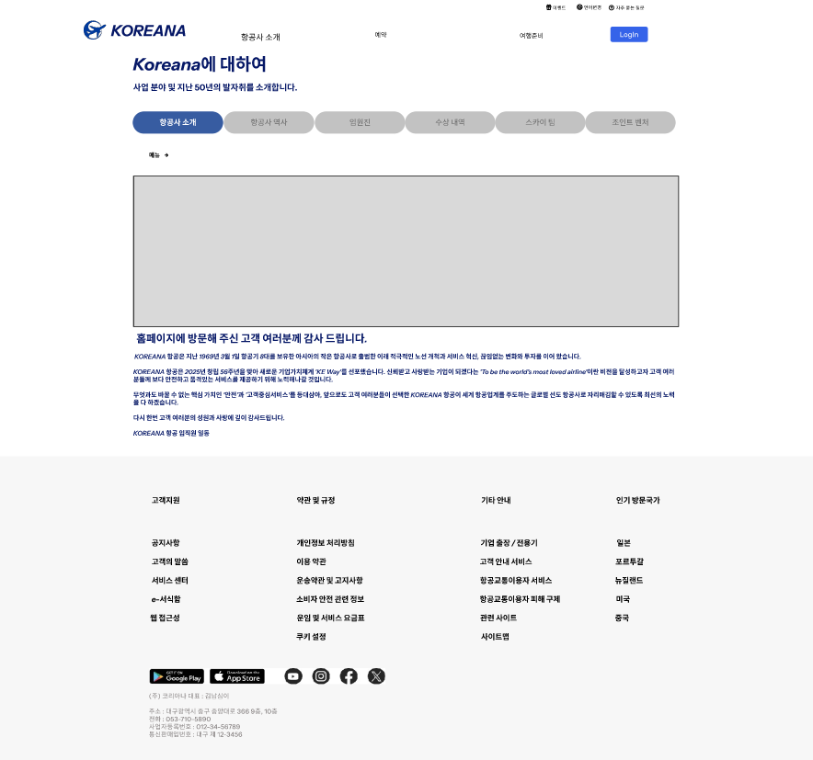
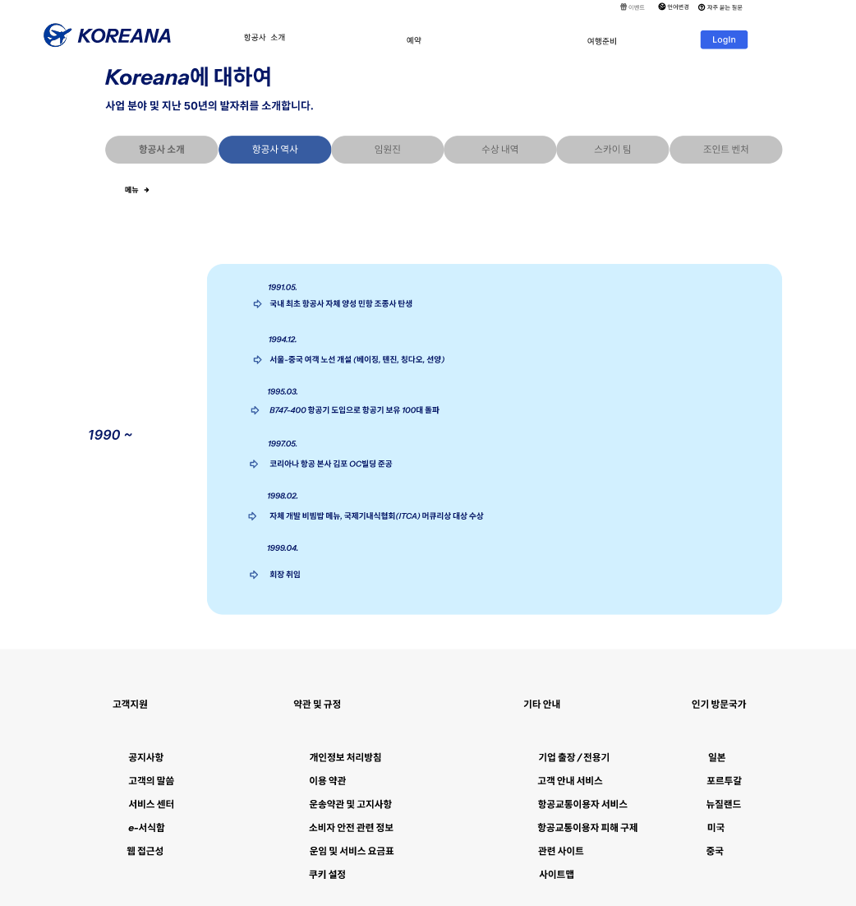

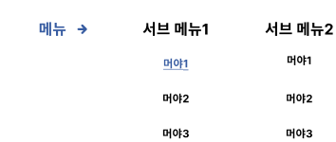
04. 코리아나에 대하여 페이지
▶기능 소개
항공사 소개 / 항공사 역사 컨텐츠 버튼을 통해
컨텐츠 페이지 전환
모든 페이지에서 페이지 이동 버튼을 통해 각 페이지로 이동
메뉴 버튼을 통해 서브 메뉴
활성화 기능

